Slide 1
Rain?
과목명
학기
담당교수
E조팀원
발표일
: 산학캡스톤디자인2
: 2019-2학기
: 정호엽
: 임정준
배인규
이석준(발표자)
이유겸
: 2019.10.29.

Slide 2
목 차
1. Rain?
2. 흐름도
3. 랜덤포레스트(RandomForest)
4. 일별 기상 데이터
5. 전처리 데이터
6. 주요 함수
7. 데모
8. 앞으로의 개발 사항
9. 깃허브

Slide 3
Rain?
오늘의 기상정보를 토대로 다음날 비가 오는지를 예측
1. 기상청에서 제공하는 기상 데이터를 수집 및 가공
2. 가공된 데이터를 회귀분석 알고리즘을 통해 훈련 및 학습
3. 현재 데이터를 입력 후 다음날 강수 유.무 예측

Slide 4
랜덤포레스트 VS 그레디언트 부스팅
.

Slide 5
흐름도
시작
데이터 수집
오늘의 기상 데이터
일별 기상 데이터
데이터 가공
전처리 데이터
내일 강수 유.무 판별
회귀분석 알고리즘(랜덤포레스트)
예측 결과
NO
TOP(적중률)
종료
YES
최종 훈련 모델

Slide 6
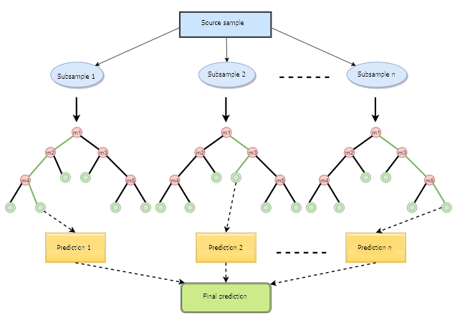
랜덤포레스트(RandomForest)
랜덤 포레스트 정의
랜덤 포레스트는 분류, 회귀 분석 등에 사용되는 앙상블 학습 방법의 일종으로, 훈련 과정에서 구성한 다수의 결정 트리로부터 분류 또는 평균 예측치(회귀 분석)를 출력함으로써 동작하는 알고리즘이다.
분석 과정
데이터로부터 중복을 허용하는 복원추출하여 복수의 표본(Subsample)을 생성
가지치기를 하지 않은 최대 의사 결정 Tree 및 회귀분석 Tree를 구성함. 단 Tree 분기를 수행하는 Node는 Random으로 추출되는 변수 중에서 최선의 변수(Prediction)로 선정
다수의 결정 트리에서 구한 최선의 변수들을 모아 다수결로 최종 결과(Final predicion)를 도출
1
2
3

Slide 7
일별 기상 데이터
출처: 기상자료개방포털(www.data.kma.go.kr)

Slide 8
전처리 데이터

Slide 9
주요 함수 설명
.

Slide 10
데모 영상
.

Slide 11
앞으로 개발 사항
1. 훈련 데이터의 컬럼 필터링 및 랜덤포레스트의 변수 값 변경을 통해 성능 향상
2. 과거 데이터가 아닌 현재 데이터를 이용하여 예측 진행

Slide 12
깃 허브
.

Slide 13
Q&A

Slide 14
.
.

